Slide 1

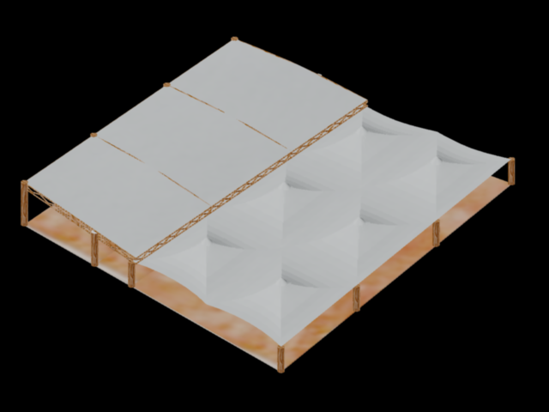
ESCUELA POLITECNICA DEL EJERCITO
CARRERA DE INGENIERIA CIVIL
«CALCULO Y DISEÑO ESTRUCTURAL PARA LA CUBIERTA DEL MERCADO CENTRAL DE LA PARROQUIA DE PÍNTAG EN BASE A TENSO-ESTRUCTURAS CON EL USO DE BAMBÚ GIGANTE (DENDROCALAMUS ASPER)»
REALIZADO POR:
SR. JORGE ANIBAL TACO ALVAREZ
TLGO. FREDD VINICIO CARRANZA ARMENDARIZ

Slide 2
TEMARIO
1.- ASPECTOS GENERALES.
2.- DEFINICION DE TENSO-ESTRUCTURAS.
3.- CABLES DE ACERO, NYLON, FORTEX, MEMBRANAS, ACLAJES, ACCESORIOS, TENSORES, SISTEMAS DE EMPOTRAMIENTO, PERNOS Y/O PASADORES, PUÑOS.
3.1.- ENSAYOS Y RESULTADOS
4.- BAMBU GIGANTE.
4.1.- ENSAYOS Y RESULTADOS.
5.- CONSIDERACIONES DE DISEÑO.

Slide 3
ASPECTOS GENERALES

Slide 4
ASPECTOS GENERALES
ANTECEDENTES:
Las estructuras tensionadas son eminentemente modernas y su construcción requiere de materiales sofisticados, como es el caso de las membranas sintéticas, cables y perfiles metálicos de alta resistencia.
Uno de los proyectos principales que se encuentra en implementación por la Junta Parroquial de Píntag es la remodelación del mercado, básicamente en lo que se refiere a la cubierta de los diferentes puestos de venta que actualmente se desarrollan a la intemperie, así como la readecuación y mejoramiento del espacio físico del mismo.

Slide 5
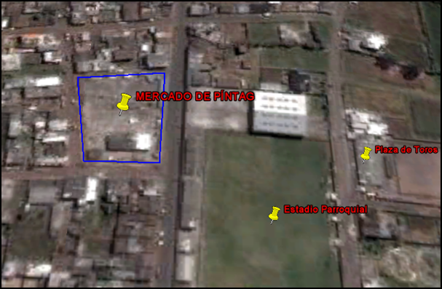
ASPECTOS GENERALES
UBICACION DEL PROYECTO:
Píntag es una parroquia suburbana que pertenece al Cantón Quito Provincia de Pichincha. Se localiza al sur oriente de la zona del Valle de los Chillos, a una distancia de 35 kilómetros del Distrito Metropolitano de Quito.
El mercado, lugar del proyecto se encuentra en San Jerónimo de Píntag, que es la cabecera parroquial a 2815 m.s.n.m. y con una velocidad promedio de viento de 80Km/h.

Slide 6
ASPECTOS GENERALES
IMPORTANCIA DEL PROBLEMA:
Demanda de estructuras tensionadas.
Adicionalmente este tipo de cubiertas se las puede usar como cubiertas de estacionamientos de vehículos y transporte público que ocupan las calles principales luego de su trabajo diario.

Slide 7
ASPECTOS GENERALES
VENTAJAS DEL PROYECTO:
Ventajas del bambú: Se han hecho muchos estudios para establecer las propiedades físico-mecánicas del bambú guadua, que confirma que la fuerza a tracción es comparable al acero de construcción. Tiene una equivalencia entre peso y resistencia, mejor que la mayoría de materiales convencionales modernos como el Titanio o el Aluminio.
Ventajas Económicas y Técnicas:
  El bambú no recibe ninguna transformación industrial.
  Es fácil de montar.
  Tiene una relación peso-volumen óptima para el transporte.
  Por todo ello, si lo comparamos con otras maderas preciadas, el bambú resulta mucho más económico que otros materiales.

Slide 8
ASPECTOS GENERALES
VENTAJAS DEL PROYECTO:
  Ventajas de las membranas:
  Techo o a manera de toldo para proteger del sol y dar un realce arquitectónico a la obra.
  Ofrecen la luz difusa del sol en su interior y una acústica y sensación espacial únicas.
  Con una estructura ligera compuesta por una membrana textil tensada vinculada a una estructura de anclaje, generalmente por medio de cables, este sistema resuelve los aspectos funcionales, estructurales y estéticos.

Slide 9
ASPECTOS GENERALES
VENTAJAS DEL PROYECTO:
El proceso de diseño de los sistemas de membranas difiere sustancialmente de los convencionales: el análisis estructural debe estar completamente integrado al diseño arquitectónico-formal y mediante la generación de formas, se establece la forma natural de equilibrio.
La tela de una tenso-estructura debe curvarse en la misma medida en direcciones opuestas, lo que matemáticamente se conoce como parábolas hiperbólicas, además las fibras del tejido se orientan paralelamente a estas curvas, de manera de balancear las tensiones y obtener una superficie a la vez tersa y elástica.

Slide 10
ASPECTOS GENERALES
VENTAJAS DEL PROYECTO:
Ventajas de los tensores:
Fácil montaje y unión con accesorios.
El Cable de Acero es una máquina simple, que está compuesto de un conjunto de elementos que transmiten fuerzas, movimientos y energía entre dos puntos.

Slide 11
TENSO-ESTRUCTURAS

Slide 12
TENSO-ESTRUCTURAS
Definición:
Es una estructura ligera compuesta por una membrana textil PVC pretensada vinculada a una estructura de anclajes tubulares metálicos, madera, etc., generalmente por medio de cables de acero, yute, nylon, etc., permitiendo desarrollar soluciones creativas para resolver cobertura de espacios con cualidades no convencionales.
Son aquellas estructuras en las que cada parte componente de la misma está soportando únicamente cargas de tensión y no hay requerimientos para resistir fuerzas de compresión o flexión.

Slide 13
TENSO-ESTRUCTURAS
Las tenso-estructuras, por su naturaleza única muy expresivas, crean una arquitectura moderna y original.
La capacidad de cubrir grandes luces sin apoyos intermedios, creó una gran oportunidad para el empleo de las estructuras tensadas.
FORMA Y MODELO ESTRUCTURAL:
Las estructuras flexibles, tales como: las mallas de cables, los tensigrid y las membranas (estructuras de tensión) son conocidas por la simplicidad de sus elementos, así como por su fácil ensamblaje, mínimo consumo de materiales, mínimo desperdicio y eficiencia energética.
Estos aspectos les permiten sobrepasar a cualquier otro sistema estructural en términos de ligereza y capacidad para cubrir grandes luces.

Slide 14
TENSO-ESTRUCTURAS
En la figura 1, se muestra cómo se constituye un sistema de dos hilos: atravesando un hilo sobre el que se pretende estabilizar, con curvatura inversa y anclándolo.
Se considera que ambos están contenidos en planos verticales y perpendiculares entre sí. Esta disposición permite estabilizar el punto de intersección de ambos hilos. Es la más sensible de todas las soluciones estabilizadoras.
Figura 1

Slide 15
TENSO-ESTRUCTURAS
Si ahora se considera que a partir de estos dos hilos se diseñará una estructura de cubierta de cables, deberán agregarse, en principio, dos cables estabilizadores más, figura 2, todos a 90° con respecto al primero, paralelos al segundo y contenidos, todos, en planos verticales.
Figura 2

Slide 16
TENSO-ESTRUCTURAS
Agregando hilos según la primera dirección, figura 3, anclados en los que se tendieron en segundo término, figura 2, y unificando el anclaje de los segundos, se obtendrá una superficie “trensada”, en la que en cada punto de la misma se cruzan dos cables de curvatura opuesta, una hacia arriba y la otra hacia abajo. Ambos cables ejercen presión, cada uno sobre el otro.
Figura 3

Slide 17
TENSO-ESTRUCTURAS
Si interesa que la superficie sea continua, es necesario agregar más y más cables, hasta el límite de generar un “tejido”, figura 4. Cuando se tensa cada uno de los cables de la red, se incrementa la presión en cada nudo.
La tensión inicial más alta, o “pretensión necesaria”, será la que estabilice la red de cables ante la acción de las cargas.
La pretensión produce, sobre los hilos, tensiones que brindan la seguridad de que subsistirán los esfuerzos de tracción, sean cuales fueren las cargas exteriores
Las redes de hilos, como consecuencia del proceso elegido para su pretensado, que exige doble curvatura en el espacio, son rígidas y muy poco deformables ante la acción de cargas accidentales de intensidad alta
Las formas geométricas aptas para aplicar pretensión, es decir, capaces de sustentar estas membranas, son las de doble curvatura total negativa o anticlásticas, figura 4.

Slide 18
TENSO-ESTRUCTURAS
Figura 4

Slide 19
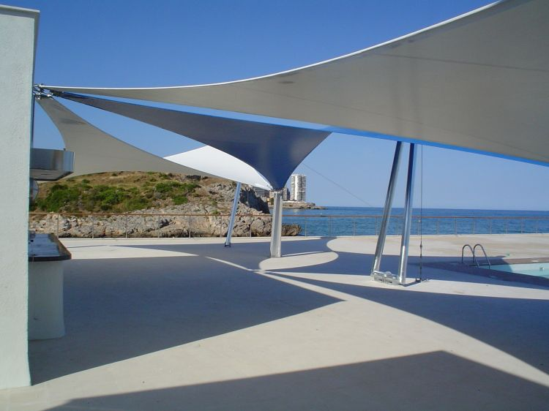
TENSO-ESTRUCTURAS
CARACTERÍSTICAS MAS IMPORTANTES:
LIGEREZA:
  Las soluciones se traducen en sistemas esencialmente livianos, flexibles en su geometría para adaptarse a las orientaciones más convenientes

Slide 20
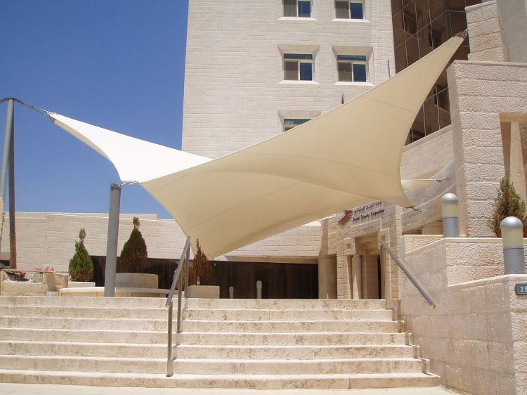
TENSO-ESTRUCTURAS
FLEXIBILIDAD:
  Las membranas tensadas son estructuras de tracción pura. Esto las convierte en los sistemas más económicos teniendo en cuenta la relación luz a cubrir – peso propio.

Slide 21
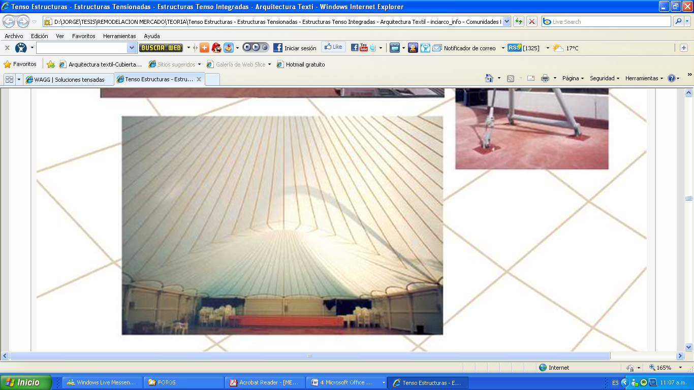
TENSO-ESTRUCTURAS
LUMINOSIDAD:
  El paso de la luz es una cualidad característica de los sistemas de membranas; además el aprovechamiento de la luz natural para la ambientación interior permite reemplazar la iluminación artificial durante el día, economizando recursos energéticos.

Slide 22
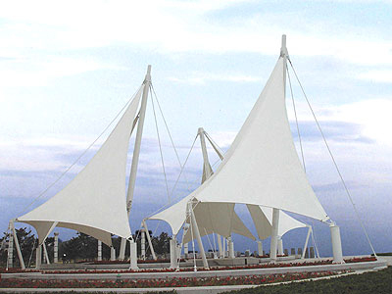
TENSO-ESTRUCTURAS
FORMAS GEOMETRICAS BASICAS:
Las MEMBRANAS TENSADAS son generadas a partir de formas con dobles curvaturas; la combinación de las mismas permite una gran diversidad formal, ajustándose a las necesidades de cada espacio. La mayor parte de las estructuras tensadas derivan de tres formas básicas:
  PARABOLOIDES HIPERBÓLICOS:

Slide 23
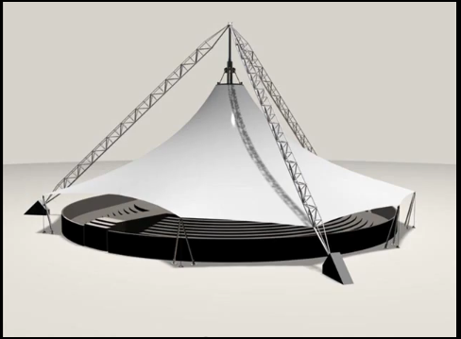
TENSO-ESTRUCTURAS
CONOIDES:

Slide 24
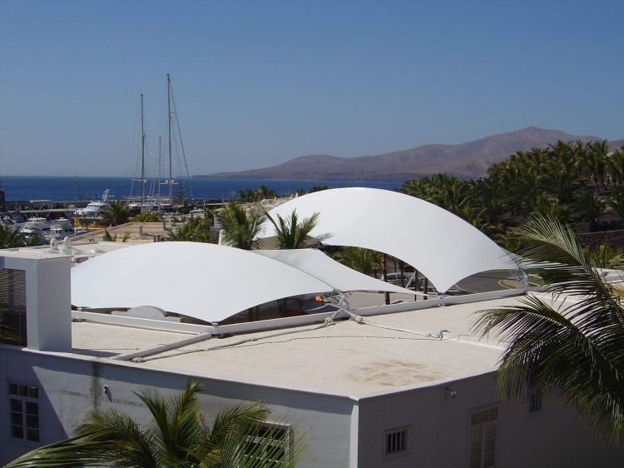
TENSO-ESTRUCTURAS
ARCOS:

Slide 25
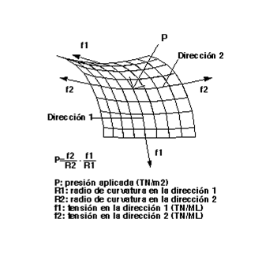
TENSO-ESTRUCTURAS
ANALISIS TECNICO DE TENSO-ESTRUCTURAS:
  La pretensión interna aplicada mantiene al sistema en equilibrio estático de manera tal que cuando se aplica una carga externa (P), una de las direcciones principales resistirá la carga, mientras que la dirección opuesta ayudará al sistema a mantener la estabilidad; de esta manera la tela actúa biaxialmente.

Slide 26
TENSO-ESTRUCTURAS
EQUILIBRIO ESTATICO DE LA MEMBRANA

Slide 27
TENSO-ESTRUCTURAS
METODOS PARA LAS UNIONES DE MEMBRANAS:
  Sistema electro-soldado: Este proceso se basa en la estimulación molecular y al terminar el proceso las moléculas de ambos lienzos quedan unidas unas con otras. No se pierden las propiedades originales de los materiales. Es el equipo más caro que hay pero el que mejor resultados ofrece.
  Sistema termosellado o vulcanizado: Este método consiste en aplicar calor a 450 grados centígrados, pero esto quema literalmente el material y modifica sus propiedades originales.
  Máquina de coser: En la actualidad algunos detalles pueden ser unidos con máquinas modernas de alta precisión, pero nunca se unirá el cuerpo de la tela con este sistema.

Slide 28
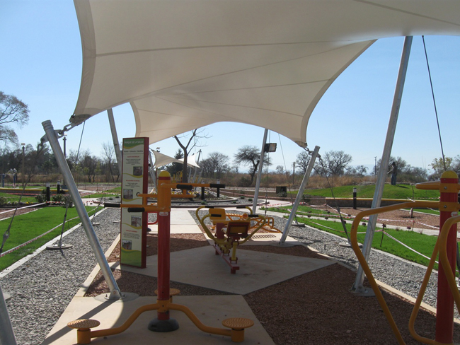
TENSO-ESTRUCTURAS
CARACTERISTICAS DE LOS BORDES:
  Borde Flexibles: En el caso de membranas más grandes el borde es reforzado con doble costura de borde que absorben los esfuerzos tangenciales.

Slide 29
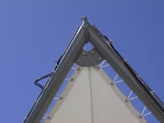
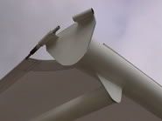
TENSO-ESTRUCTURAS
  Borde Rigidos: En estos casos la membrana está prensada entre dos platinas que le dan una fijación continua.
BORDE RIGIDO EN PUNTA
BORDE RIGIDO DESPLAZADO

Slide 30
TENSO-ESTRUCTURAS
ANALISIS ESTRUCTURAL Y SISTEMA CONSTRUCTIVO
Distintas condiciones de carga deben ser analizadas para asegurar la integridad estructural del sistema en todas las situaciones.
  Resistir al viento.
  Asumir una configuración estática óptima con la menor cantidad de material.
  Emplear telas resistentes.
  Ser de fácil montaje.
  Disposición de anclajes en las zonas establecidas para una estabilidad de todo el sistema estructural.
  La carga de viento es la que más influye en las estructuras tensionadas, para soportarlas deben tener la curvatura y pretensado adecuado. Existe un conjunto de cargas que generalmente se desprecian en el análisis, como por ejemplo la carga de peso propio, lluvia, carga de uso, gradiente de temperatura y en el caso de Ecuador la de granizo.

Slide 31
TENSO-ESTRUCTURAS
CONCLUCIONES DEL SISTEMA:
  VENTAJAS:
  Aprovecha eficientemente las capacidades de los materiales.
  Son fáciles de construir.
  Amplia variedad de diseños y formas.
  Optimización del tiempo de construcción.
  Capacidad de ser desmontable y reusable.
  Materiales traslúcidos.
  Ventilación natural.
  Óptimo para la variedad de climas de nuestro país.
  DESVENTAJAS:
    En el Ecuador no se ha implementado la fabricación de membranas de PVC.
    El costo es elevado en relación a otro tipo de material utilizado para cubiertas.

Slide 32
CABLES DE ACERO

Slide 33
CABLES DE ACERO
DEFINICION:
  El Cable de Acero es una máquina simple, que está compuesto de un conjunto de elementos que transmiten fuerzas, movimientos y energía entre dos puntos, de una manera predeterminada para lograr un fin deseado.
Cada cable de acero, con sus variables de diámetro, construcción, calidad de alambre, torcido, y su alma; se diseñan y fabrican cumpliendo las Normas Internacionales como:
  American Federal Specification (RR−W−410D)
  American Society For Testing & Materials (A.S.T.M.)
  British Standards Institute (B.S.)
  Deutsches Normenausschuss (D.I.N.)
  International Organization for Standardization (I.S.O.)

Slide 34
CABLES DE ACERO
ELEMENTOS CONSTITUTIVOS DEL CABLE DE ACERO:
Alambre: Es el componente básico del cable de acero, el cual es fabricado en diversas calidades, según el uso al que se destine el cable final.
Torón: Está formado por un número de alambres de acuerdo a su construcción, que son enrollados helicoidalmente alrededor de un centro, en una o varias capas.
Alma: Es el eje central del cable donde se enrollan los torones. Esta alma puede ser de acero, fibras naturales o de polipropileno.
Cable: Es el producto final que está formado por varios torones, que son enrollados helicoidalmente alrededor de un alma.

Slide 35
CABLES DE ACERO
ELEMENTOS DEL CABLE DE ACERO

Slide 36
CABLES DE ACERO
El ALAMBRE para cable de acero se selecciona según el tipo de cable que se quiera fabricar, es así como se utiliza un alambre galvanizado para cables que trabajaran en ambientes húmedos. Depende también de la flexibilidad que se le quiera dar al cable, así como de la cantidad de alambres que llevara y del trato al cual será sometido este.
Los alambres para cables de acero son sometidos a varios procesos de ensayo para comprobar su calidad, los ensayos a los que son sometidos son:
  Ensayo de tracción.
  Ensayo de torsión.
  Ensayo de doblado.
  Determinación de la adherencia del recubrimiento de zinc.
  Ensayo de uniformidad del recubrimiento de zinc.
  Determinación del peso del recubrimiento de zinc.

Slide 37
CABLES DE ACERO
Los TORONES de un cable de acero, están formados por un determinado número de alambres enrollados helicoidalmente alrededor de un alambre central y dispuesto en una o más capas
El ALMA es el eje central o núcleo de un cable, alrededor del cual van colocados los torones. Su función es servir como base del cable, conservando su redondez, soportando la presión de los torones y manteniendo las distancias o espacios correctos entre ellos.
El alma puede ser de fibras naturales o sintéticas se usan en cables de ingeniería (Ascensores y cables de izaje de minas), porque amortiguan las cargas y descargas por aceleraciones o frenadas bruscas; y de acero tiene una resistencia a la tracción y al aplastamiento superior a un cable con alma de fibra, pero tiene una menor elasticidad.

Slide 38
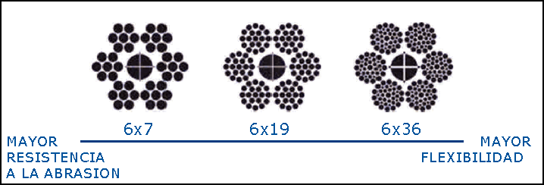
CABLES DE ACERO
Esta resistencia a la fatiga se hace posible por el mayor número de alambres en cada cordón.
A medida que el diámetro del cable aumenta, se puede usar un mayor número de alambres para adquirir resistencia a la fatiga, y estos alambres serán todavía lo suficientemente gruesos como para brindar adecuada resistencia a la abrasión.
CONFIGURACION DEL CABLE DE ACERO

Slide 39
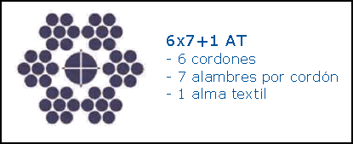
CABLES DE ACERO
NOMENCLATURA BASICA DE CABLES:
Los cables de acero se identifican mediante la nomenclatura que hace referencia a:
1.- La cantidad de cordones.
2.- La cantidad (exacta o nominal) de alambres en cada cordón.
3.- Una letra o palabra descriptiva indicando el tipo de construcción (tipo de material utilizado).
4.- Una designación de alma, cualitativa o cuantitativa

Slide 40
CABLES DE ACERO
  FACTORES DE SEGURIDAD
El factor de seguridad de un cable de acero es la relación entre la resistencia a la ruptura mínima garantizada del cable y la carga o fuerza de trabajo a la cual está sujeta.
Aplicación | Factor
Tirantes de cable o torones para Tenso Estructuras | 3 a 4
Cables principales para puentes colgantes | 3 a 3.5
Cables de suspensión (péndulo para puentes colgantes) | 3.5 a 4
Cables de tracción para teleféricos y andariveles | 5 a 6
Cada cable de operación de una grúa almeja | 4 a 5
Palas mecánicas - excavadoras | 5
Cable de arrastre en minas | 4 a 5
Cables de izaje en minas (vertical e inclinado) | 7 a8
Grúas tecles y polipastos industriales | 6 (mínimo)
Ascensores - elevadores - para personal | 12 a 15
Ascensores - elevadores - para material y equipos | 7 a 10
Grúas con crisoles calientes de fundición | 8 (mínimo)

Slide 41
CABLES DE ACERO
  DETALLE PARA LA INSTALACIÓN DE GRAPAS EN FUNCION DEL DIAMETRO DEL CABLE
Diámetro nominal del cable, mm | Numero de perros o grapas | Espacio entre perros o grapas, mm | Longitud de cable doblado excluido el ojal (mm)
10 | 2 | 57 | 127
13 | 3 | 76 | 228
16 | 3 | 95 | 279
19 | 4 | 114 | 457
22 | 4 | 133 | 533
25 | 4 | 152 | 609
29 | 5 | 177 | 889
32 | 5 | 203 | 1016
35 | 6 | 228 | 1371
38 | 6 | 254 | 1524

Slide 42
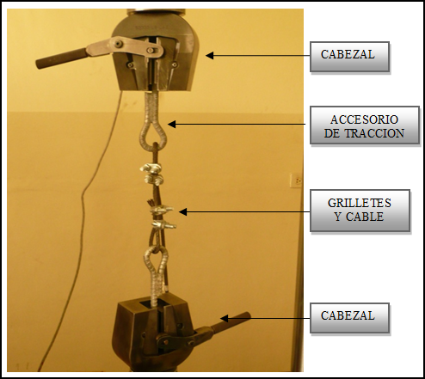
CABLES DE ACERO
ENSAYOS Y RESULTADOS:
  El ensayo realizado a los cables de acero fue el de TRACCION, cuyo cable de acero fue llevado hasta la ruptura y se determinó el esfuerzo admisible, en la figura se muestra la forma de colocación de la probeta en la máquina universal de tracción.
PROBETA DE ACERO

Slide 43

CABLES DE ACERO
El esfuerzo último de tensión se calculó con la siguiente fórmula:
Dónde:
σ_{ult} = Esfuerzo último de tensión (Kg/cm²)
F_{ult} = Carga máxima (Kg)
A = Promedio del área transversal medida (cm²)
TIPO | ESFUERZO (Kg/cm2))
CABLE DE ACERO ø 3/8" | 3527.01
CABLE DE ACERO ø 1/2" | 12531.86
CABLE DE ACERO ø 9/16" | 13149.85
CABLE DE ACERO ø 1/4" | 2370.00
CABLE DE ACERO ø 5/16" | 4992.50

Slide 44
CABOS DE NYLON

Slide 45
CABOS DE NYLON
DEFINICION:
Los cabos son elementos longitudinales de fibras textiles, que tienen características propias según el material con el que se ha fabricado. Según el tipo de material de fabricación se clasifican en:
NYLON: Se conoce también como Poliamida, tiene buena resistencia a la tracción y a la abrasión, resiste bastante bien al ataque de los rayos solares y es bastante elástico. La poliamida, es un termoplástico semicristalino que posee buena resistencia mecánica, tenacidad y resistencia al impacto elevadas; tiene buen comportamiento al deslizamiento, también posee buena resistencia al desgaste, buena resistencia a la fatiga, alto poder amortiguador, autoextingible; por ello es apropiado como plástico de ingeniería de uso universal, en construcciones mecánicas y trabajos de mantenimiento industrial.

Slide 46
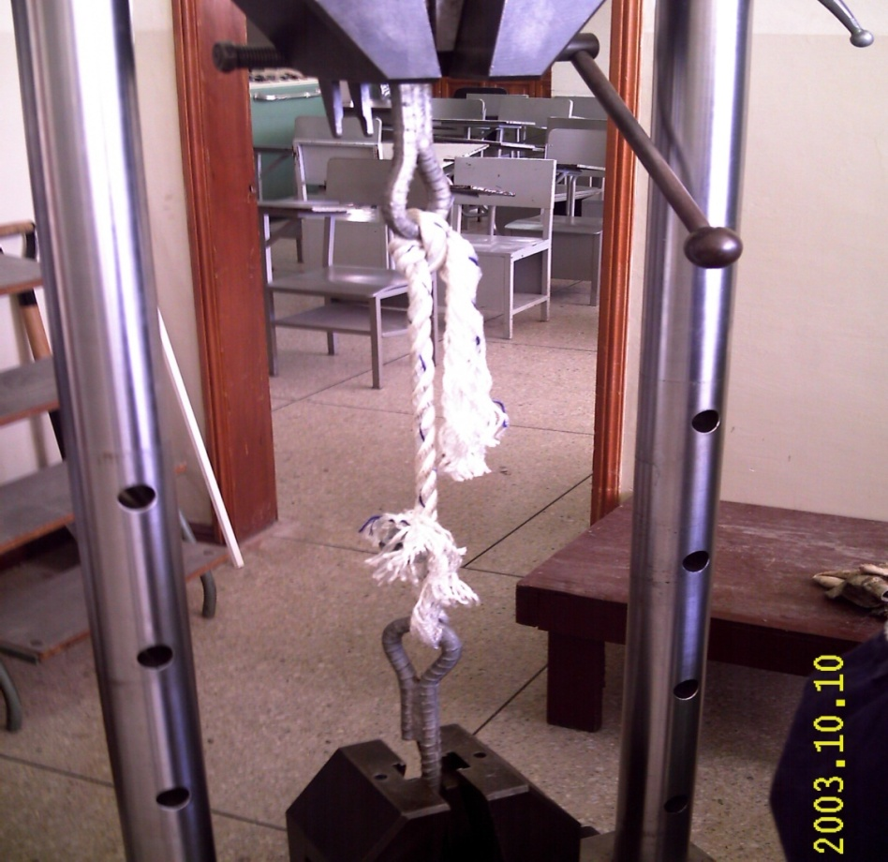
CABOS DE NYLON
ENSAYOS Y RESULTADOS:
  El ensayo realizado a los cabos de nylon fue el de TRACCION, cuyo cabo de nylon fue llevado hasta la ruptura y se determinó el esfuerzo admisible, en la figura se muestra la forma de colocación de la probeta en la máquina universal de tracción.
PROBETA DE NYLON

Slide 47
CABOS DE NYLON
El esfuerzo último de tensión se calculó con la siguiente fórmula:
Dónde:
σ_{ult} = Esfuerzo último de tensión (Kg/cm²)
F_{ult} = Carga máxima (Kg)
A = Promedio del área transversal medida (cm²)
TIPO | ESFUERZO (Kg/cm2)
CABO NYLON ø 3/4" | 3045.00
CABO NYLON ø 1/2" | 2190.00
CABO NYLON ø 5/8" | 3030.00
CABO NYLON ø 5/16" | 1072.00
CABO NYLON ø 3/8" | 1177.50
CABO NYLON ø 1/4" | 667.50

Slide 48
CABOS FORTEX (POLIESTER)

Slide 49
CABOS FORTEX (POLIESTER)
DEFINICION:
Más conocido por su nombre comercial Dacron difiere principalmente del Nylon en cuanto a la elasticidad ya que el Poliéster es mucho menos elástico, especialmente si en la construcción sale pre-estirado; en general los cabos de Poliéster son forrados.
Los cabos de 3 cordones retorcidos, tiene muy buena resistencia a la abrasión y la tracción principalmente, y en función de su relativo bajo costo, han resultado ser los más usados para usos generales para la industria y el campo. Tiene buena resistencia a la abrasión y a bajas temperaturas no se cristaliza.

Slide 50
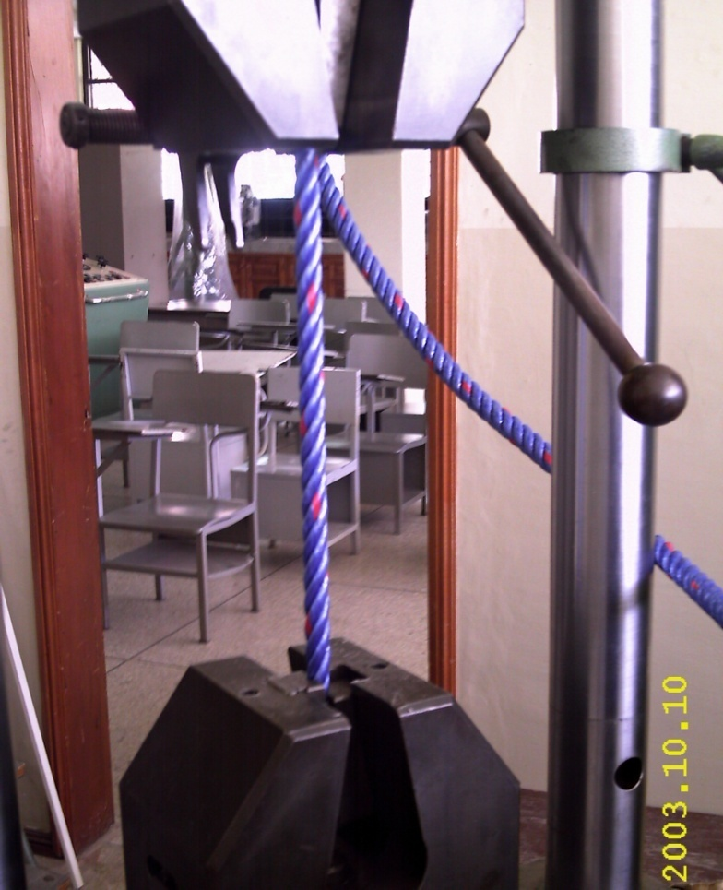
CABOS FORTEX (POLIESTER)
ENSAYOS Y RESULTADOS:
  El ensayo realizado a los cabos fortex fue el de TRACCION, cuyo cabo fue llevado hasta la ruptura y se determinó el esfuerzo admisible, en la figura se muestra la forma de colocación de la probeta en la máquina universal de tracción.
PROBETA FORTEX

Slide 51
CABOS FORTEX (POLIESTER)
El esfuerzo último de tensión se calculó con la siguiente fórmula:
Dónde:
σ_{ult} = Esfuerzo último de tensión (Kg/cm²)
F_{ult} = Carga máxima (Kg)
A = Promedio del área transversal medida (cm²)
TIPO | ESFUERZO (Kg/cm2)
CABO FORTEX ø 3/4" | 1790.00
CABO FORTEX ø 1/2" | 1990.00
CABO FORTEX ø 5/8" | 2555.00
CABO FORTEX ø 3/8" | 915.00
CABO FORTEX ø 5/16" | 628.00
CABO FORTEX ø 1/4" | 418.00

Slide 52
MEMBRANAS PVC

Slide 53
MEMBRANAS PVC
DEFINICION:
Las membranas son tejidos de poliéster a los que se van agregando capas superiores e inferiores de PVC en número de hasta dos por lado con distintos espesores, dependiendo de la aplicación y una capa final de teflón.
El tejido base da la resistencia requerida a tensión en los dos sentidos, mientras que las capas de PVC tienen como función proteger al tejido contra los rayos UV, abrasión y agentes atmosféricos, garantizando la vida útil del material.
Las capas impermeabilizan el tejido contra el agua lluvia y la humedad, estabilizan la geometría de la tela y proporcionan material para permitir soldo-costuras térmicas (uniones entre ellas).

Slide 54
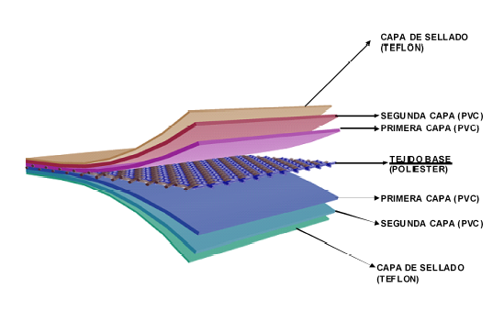
MEMBRANAS PVC
COMPOSICION DE LA MEMBRANA:

Slide 55
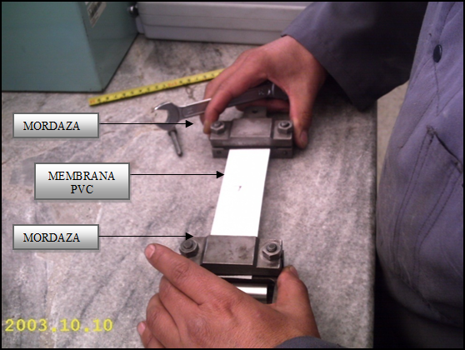
MEMBRANAS PVC
COLOCACION DE MEMBRANA EN MORDAZAS:
  Con esta forma de sujeción de las mordazas a la probeta de PVC, se asegura que la falla de ruptura ocurra en la parte media de la membrana y minimiza la concentración de esfuerzos en el área de transición

Slide 56
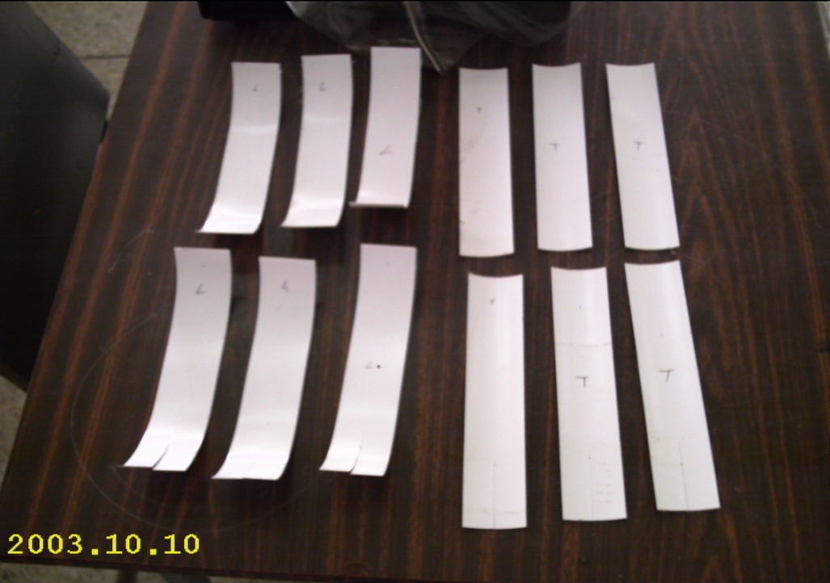
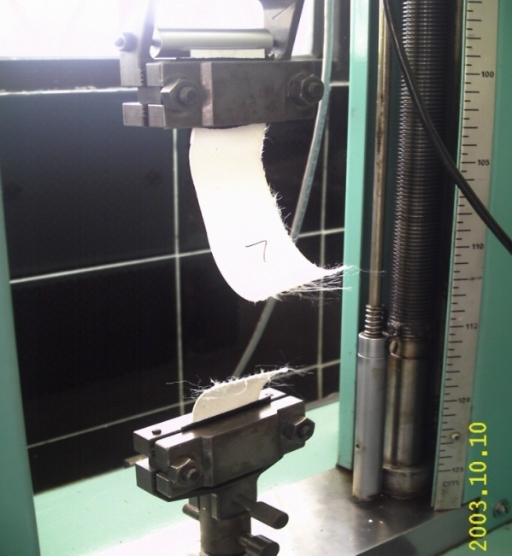
MEMBRANAS PVC
PROBETAS DE PRUEBA:
  Las probetas para tracción horizontal, serán cortadas de la misma dimensión, 4cm de ancho y 20 cm de largo, tanto en sentido transversal a las fibras como longitudinal a las fibras como se muestran en las figuras.

Slide 57
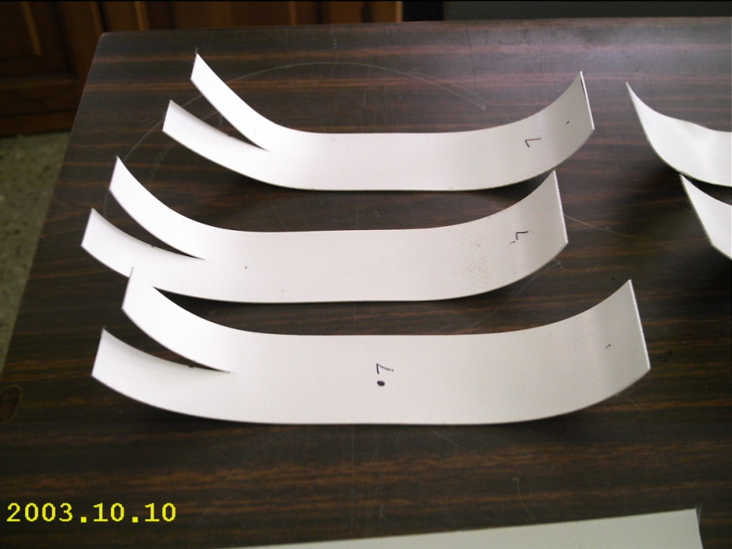
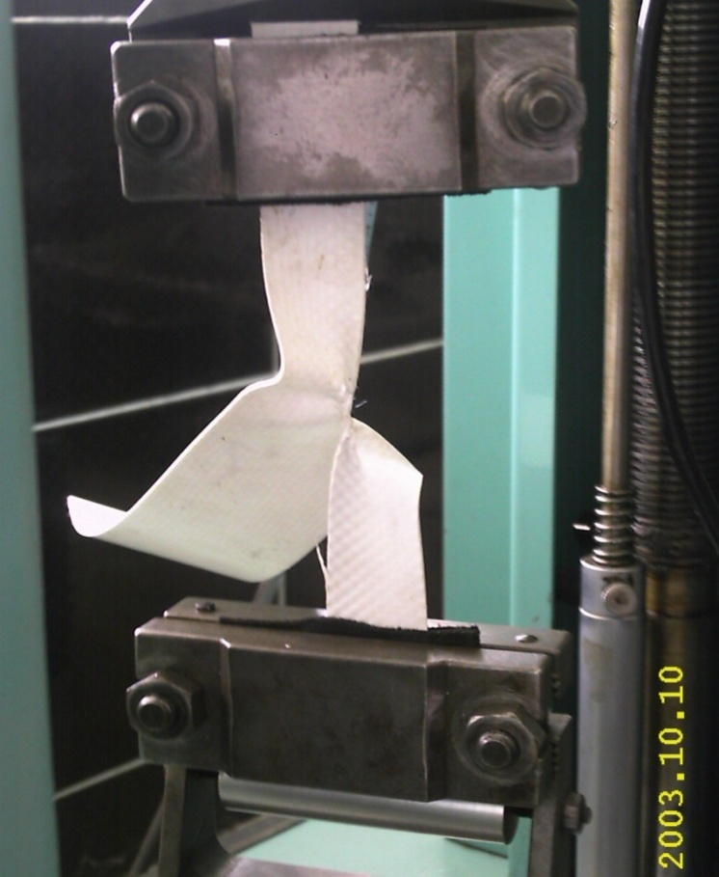
MEMBRANAS PVC
Las probetas para realizar el ensayo de desgarre tienen una dimensión de 4cm de ancho y 20cm de largo, además se realiza un corte de 6cm a 8cm en la mitad del ancho de la probeta para poder asegurar en las mordazas, como se muestran en las figuras.

Slide 58
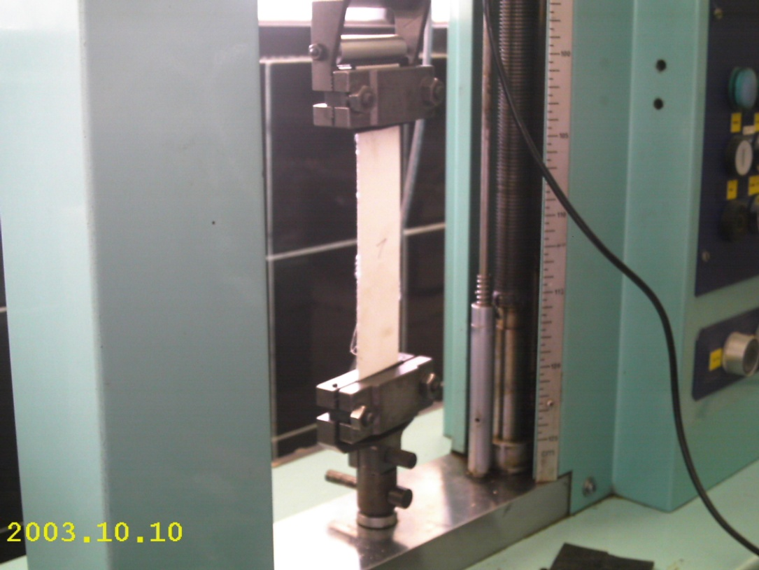
MEMBRANAS PVC
ENSAYOS Y RESULTADOS:
  Los ensayos realizados a las membranas de PVC fue el de TRACCION y DESGARRE, llegando hasta la ruptura y se determinó el esfuerzo admisible, en la figura se muestra la forma de colocación de la probeta en la máquina de tracción horizontal.

Slide 59
MEMBRANAS PVC
El esfuerzo último de tensión se calculó con la siguiente fórmula:
Dónde:
σ_{ult} = Esfuerzo último de tensión (Kg/cm²)
F_{ult} = Carga máxima (Kg)
A = Promedio del área transversal medida (cm²)
PROBETA | ESFUERZO (Kg/cm2)
SENTIDO LONGITUDINAL A LAS FIBRAS | 74.36
SENTIDO TRANSVERSAL A LAS FIBRAS | 75.93

Slide 60
MEMBRANAS PVC
El esfuerzo último de desgarre se calculó con la siguiente fórmula:
Dónde:
σ_{ult} = Esfuerzo último de tensión (Kg/cm²)
F_{ult} = Carga máxima (Kg)
A = Promedio del área transversal medida (cm²)
PROBETA | ESFUERZO (Kg/cm2)
SENTIDO LONGITUDINAL A LAS FIBRAS | 50.70
SENTIDO TRANSVERSAL A LAS FIBRAS | 47.23

Slide 61
ANCLAJES

Slide 62
ANCLAJES
DEFINICION:
Entre los distintos tipos de arrostramientos de una estructura, los anclajes, se posicionan como la opción técnica y más económica de la actualidad, permitiendo rebajar los plazos de realización de obra y facilitando además la ejecución de la misma.
En la actualidad existen varios tipos de anclajes:
  Anclajes provisionales: Este tipo de anclaje como su propia palabra indica se usa de forma temporal, ya que tras su utilización queda inservible debido a la corrosión.
  Anclajes permanentes: Este tipo de anclaje lleva un tratamiento anticorrosivo y su función es la de sujetar a la estructura de forma definitiva.

Slide 63
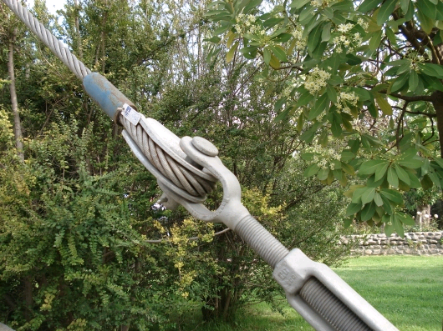
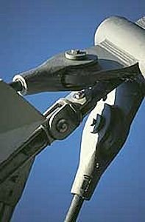
ANCLAJES
    TIPOS DE ANCLAJES
Existen una variedad muy grande de formas de anclajes según el tipo de estructura que se analice, en nuestro caso el anclaje será a través de cables de aceros galvanizados (con o sin alma), como muestra la figura:
ANCLAJE DE ACERO
ANCLAJE CON COLUMNA

Slide 64
ACCESORIOS

Slide 65
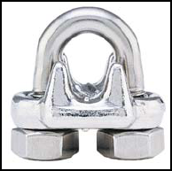
ACCESORIOS (TENSO-ESTRUCTURAS)
    TIPOS DE ACCESORIOS:
        GRAPAS DE ACERO INOXIDABLE:
    Toda la grapa está hecha en acero inoxidable 316 para resistir la acción corrosiva y oxidación.
    Todos los componentes están pulidos para evitar imperfecciones en el acabado.
    Todas las grapas se empaquetan y etiquetan individualmente con las instrucciones de aplicación y advertencias apropiadas.

Slide 66
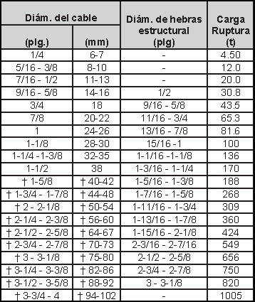
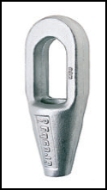
ACCESORIOS (TENSO-ESTRUCTURAS)
      TERMINALES DE VACIO CERRADOS
      Las terminales de vaciado poseen una clasificación de eficiencia del 100%, basado en la resistencia del cable según el catálogo. La clasificación se basa en el uso recomendado con cable 6x7, 6x19, o 6x37.

Slide 67
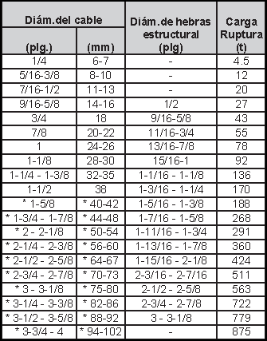
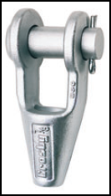
ACCESORIOS (TENSO-ESTRUCTURAS)
      TERMINALES DE VACIADO ABIERTOS
      Las terminaciones de vaciados tienen una clasificación de eficiencia del 100%, basado en la resistencia del cable según el catálogo. La clasificación se basa en el uso recomendado con cable 6x7, 6x19, o 6x37.

Slide 68
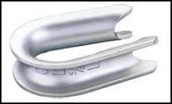
ACCESORIOS (TENSO-ESTRUCTURAS)
      GUARDACABO ABIERTO
Acero galvanizado por inmersión en caliente.
Recomendado para aplicaciones livianas donde el guardacabo está ensamblado con otro accesorio (como los grilletes o eslabones maestros).

Slide 69
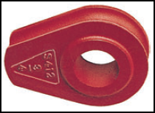
ACCESORIOS (TENSO-ESTRUCTURAS)
      GUARDACABO SÓLIDO
Hierro dúctil fundido.
Adecuado para el perno de la terminal de vaciado abierta, la horquilla para pluma de grúa y la terminal de cuña.

Slide 70
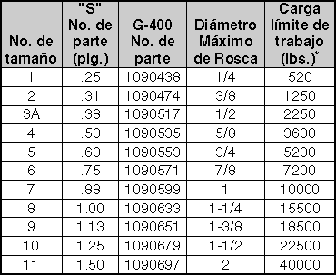
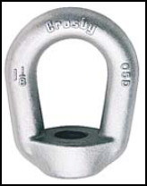
ACCESORIOS (TENSO-ESTRUCTURAS)
      OJILLOS FORJADOS CERRADOS
      Los Ojillos Roscados cumplen o exceden todas las normativas de ASME B30.26 incluyendo identificación, ductilidad, factor de diseño, carga de prueba y requisitos de temperatura, además cumplen con otros requisitos críticos de rendimiento que incluyen índices de fatiga, propiedades de impacto.

Slide 71

ACCESORIOS (TENSO-ESTRUCTURAS)
      PROCEDIMEINTO DE ARMADO DE LOS ACCESORIOS
      Doblar hacia atrás la cantidad de cable especificada, desde el guardacabo u ojo. Colocar la primera grapa a una distancia equivalente a la base de la grapa desde el extremo muerto del cable. Aplicar el tornillo “U” sobre el extremo muerto del cable, el extremo vivo descansa en la base. Apretar las tuercas uniformemente con torquímetro alternando de una a la otra hasta lograr el torque recomendado.

Slide 72


ACCESORIOS (TENSO-ESTRUCTURAS)
Cuando se requieren más de dos grapas, colocar la segunda grapa lo más cerca posible del guardacabo u ojo, a continuación gire las tuercas de la segunda grapa pero no las apriete
Cuando se requieren tres o más grapas, espaciar las grapas adicionales a la misma distancia entre las dos primeras, tensar el cable flojo y apretar uniformemente las tuercas en cada tornillo U, alternando de una tuerca a la otra hasta lograr el torque recomendado con torquímetro

Slide 73

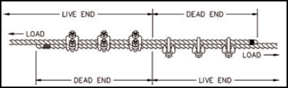
ACCESORIOS (TENSO-ESTRUCTURAS)
      EMPALMES DE CABLES:
      El método preferido para empalmar dos cables es usar dos ojos de torniquete para empalmarlos con guardacabos, y utilizar la cantidad adecuada de grapas en cada ojo
Un método alternativo es usar dos veces la cantidad de grapas usadas en una terminación de empalme. Los cables se colocan en forma paralela uno del otro y quedan sobre montados dos veces la cantidad de cable usada

Slide 74
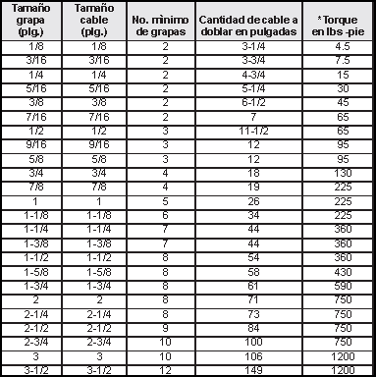
ACCESORIOS (TENSO-ESTRUCTURAS)
En el siguiente cuadro se muestra las características según el número de grapas:

Slide 75
TENSORES

Slide 76
TENSORES
      TIPOS Y CARACTERISTICAS:
      Las Terminales Templados y Revenidos y los cuerpos normalizados poseen propiedades de impacto mejoradas, para una mayor resistencia a todas las temperaturas, galvanizado por inmersión al caliente.
      Ojos ovalados del tensor forjado, por diseño, facilitan el ensamble y minimizan la tensión en el ojo. Para los tensores entre 1/4" y 2-1/2" se puede ensamblar un grillete más pequeño a través del ojo.
      Los tensores se recomiendan para tracción recta o en línea solamente.
      Cumplen o exceden todas las normativas de ASME B30.26 incluyendo identificación, ductilidad, factor de diseño, carga de prueba, y requisitos de prueba, además cumplen con otros requisitos críticos de rendimiento que incluyen índices de fatiga, propiedades de impacto, y capacidad de rastrear el material que no han sido abordados por ASME B30.26.

Slide 77
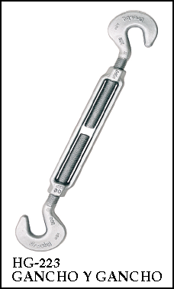
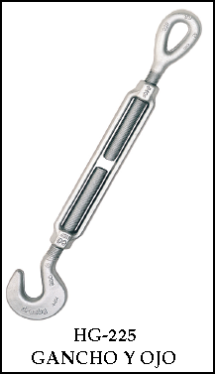
TENSORES

Slide 78
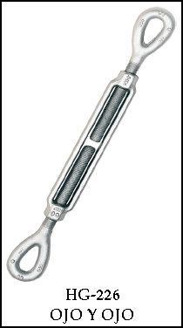
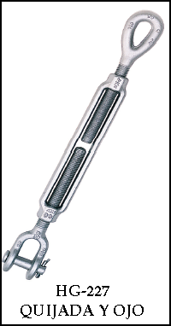
TENSORES

Slide 79
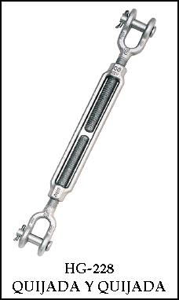
TENSORES

Slide 80
SISTEMAS DE EMPOTRAMIENTO

Slide 81
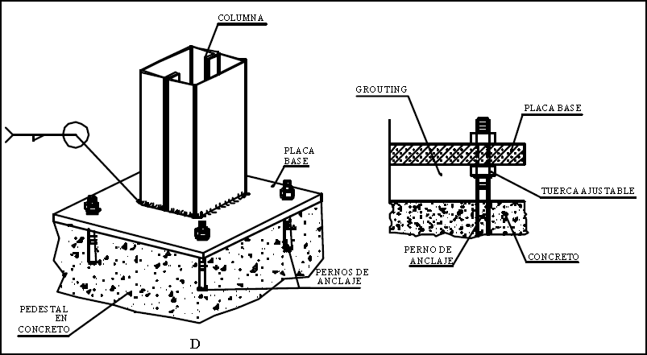
SISTEMAS DE EMPOTRAMIENTO
      Empotramiento con tuercas ajustables grout de nivelación:

Slide 82
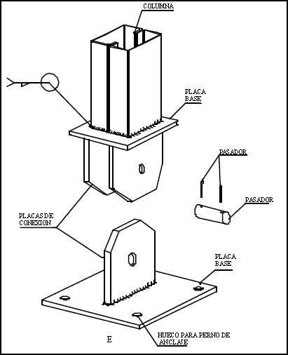
SISTEMAS DE EMPOTRAMIENTO
      Articulación ideal con pasador:

Slide 83
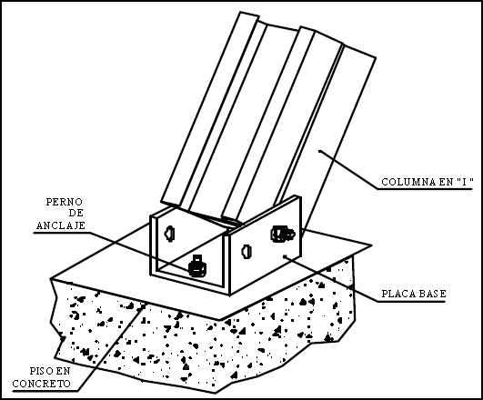
SISTEMAS DE EMPOTRAMIENTO
      Articulación para columna conformada por dos perfiles "c" unidos espalda con espalda:

Slide 84
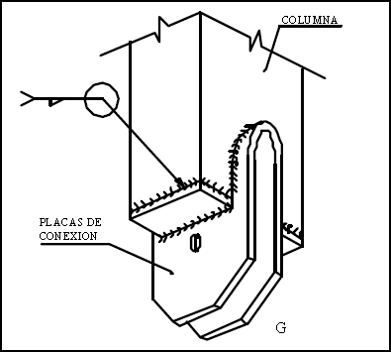
SISTEMAS DE EMPOTRAMIENTO
      Alternativa de articulación con placa de conexión doblada:

Slide 85
PERNOS Y PASADORES

Slide 86
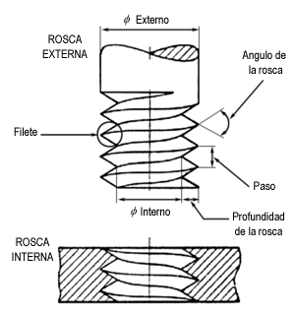
PÉRNOS Y/O PASADORES
DEFINICION:
Es una pieza de núcleo cilíndrico o cónico, con un resalto en hélice, llamado filete o rosca, cuya sección puede presentar varias formas geométricas y cuya cabeza puede ser hexagonal, cuadrada, cilíndrica, redonda, avellanada y cilíndrica con ojo hexagonal.
CARACTERISTICAS:
La resistencia del perno está determinada por su diámetro y por el material del cual está hecho.

Slide 87
PÉRNOS Y/O PASADORES
Clase |  | 3.6 | 4.6 | 4.8 | 5.6 | 5.8 | 6.8 | 6.9 | 8.8 | 10.9 | 12.9 | 14.9
Denominación antigua |  | 4A | 4D | 4S | 5D | 5S | 6S | 6G | 8G | 10K | 12K
Resistencia estática R_{m} = σ_{B} en N/mm² | nom mín. | 300 330 | 400 400 | 400 420 | 500 500 | 500 520 | 600 600 | 600 600 | 800 800 | 1,000 1,040 | 1,200 1,220 | 1,400
Límite de fluencia R_{el} = σ_{S} en N/mm² | nom mín. | 180 190 | 240 240 | 320 340 | 300 300 | 400 420 | 480 480 | 540 540

Slide 88
PUÑOS

Slide 89
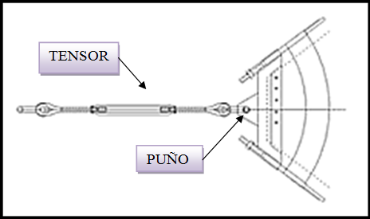
PUÑOS
CARACTERISTICAS Y DEFINICION:
Resuelven el punto de unión entre dos bordes. Los problemas concernientes a la fijación de un paño de la membrana en estos puños dependen principalmente de tres factores:
  De la geometría del puño.
  Si el borde es flexible ó rígido.
  De la magnitud de las fuerzas tangenciales.
PUÑO MAS TENSOR

Slide 90
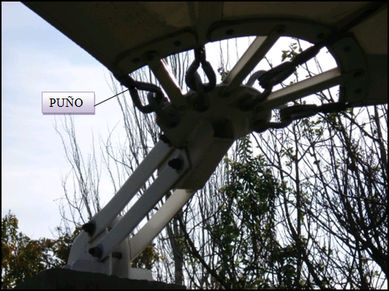
PUÑOS
PUÑO DE ACERO (RÍGIDO) Y ANCLAJE (MÓVIL)

Slide 91
BAMBU GIGANTE
ANTECEDENTES:
  Las normas internacionales para ensayos de bambú es:INBAR STANDARD FOR DETERMINATION OF PHYSICAL AND MECHANICAL PROPERTIES OF BAMBOO, que establecen los parámetros para sacar resultados confiables y que se puedan evaluar de mejor manera las propiedades del bambú.
ENSAYO DE TRACCION:
  La determinación del esfuerzo último de tensión se lo realiza paralela a la fibra por la aplicación de aumento gradual de carga al tronco de prueba de bambú.
APARATOS UTILIZADOS:
  Las mordazas de la máquina de tensión, debe asegurar que la carga sea aplicada a lo largo del eje longitudinal de la pieza de prueba y prevenir el giro longitudinal. La presión debe ser perpendicular a las fibras y en dirección radial.

Slide 92
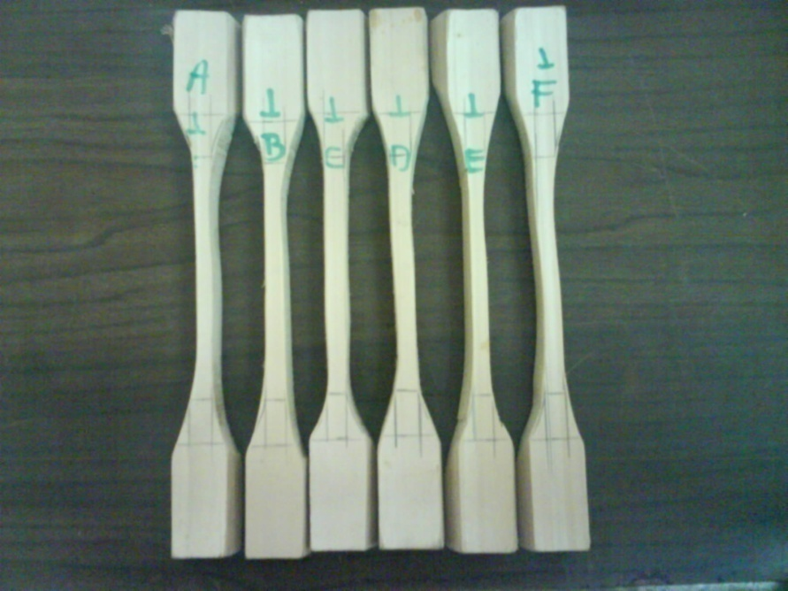
BAMBU GIGANTE
PROBETAS DE ENSAYOS:
  Probetas de tracción sin nudo:

Slide 93

BAMBU GIGANTE
PROBETAS DE ENSAYOS:
  Probetas de tracción con nudo:

Slide 94

BAMBU GIGANTE
ENSAYOS Y RESULTADOS:
  Los ensayos realizados a las probetas de Bambú fue el de TRACCION SIMPLE, llegando hasta la ruptura y se determinó el esfuerzo admisible, en la figura se muestra la forma de colocación de la probeta en la máquina de tracción.

Slide 95

BAMBU GIGANTE
= Deformación unitaria
El esfuerzo último de tracción se calculó con la siguiente fórmula:
Dónde:
σ_{ult} = Esfuerzo último de tensión (Kg/cm²)
F_{ult} = Carga máxima (Kg)
A = Promedio del área transversal medida (cm²)
Con los valores mostrados por la máquina de la deformación unitaria se obtiene las gráficas respectivas, con lo cual se obtiene el módulo de elasticidad que corresponde a la pendiente de la curva en el rango elástico del material, como se ve a continuación.
Dónde:
E = Módulo de Elasticidad (Kg/cm²)
σ_{ult}= Esfuerzo último de tensión (Kg/cm²)

Slide 96
BAMBU GIGANTE
Esfuerzos Admisibles Promedios.
 |  |  | AREA
PROBETA | e(mm) | h(mm) | (mm2) | (cm2) | FUERZA (Kg) | ESFUERZO (Kg/cm2)
1A | 8.98 | 16.89 | 151.48 | 1.51 | 2340.00 | 1544.77
1B | 10.77 | 15.57 | 167.79 | 1.68 | 2035.00 | 1212.86
1C | 10.72 | 14.19 | 152.05 | 1.52 | 1965.00 | 1292.33
1D | 10.42 | 14.68 | 153.05 | 1.53 | 2345.00 | 1532.20
1E | 10.64 | 14.81 | 157.63 | 1.58 | 1895.00 | 1202.19
1F | 10.00 | 15.11 | 151.04 | 1.51 | 2425.00 | 1605.52
2A | 10.21 | 16.69 | 170.24 | 1.70 | 2285.00 | 1342.23
2B | 12.11 | 16.92 | 205.67 | 2.06 | 2315.00 | 1125.61
2C | 10.06 | 16.82 | 169.76 | 1.70 | 1615.00 | 951.36
2D | 8.73 | 16.97 | 148.88 | 1.49 | 1835.00 | 1232.54
2E | 11.91 | 16.92 | 201.63 | 2.02 | 2225.00 | 1103.50
2F | 6.76 | 16.49 | 110.62 | 1.11 | 1555.00 | 1405.70
PROMEDIO |  |  |  |  |  | 1295.90
NOTA: CODIGO (1) SIN NUDO
CODIGO (2) CON NUDO

Slide 97
BAMBU GIGANTE
Módulos de Elasticidad Promedios (20% al 80%)
PROBETA | MODULO DE ELASTICIDAD (Kg/cm2)
1C | 298895.13
1E | 251555.49
2E | 325832.72
PROMEDIO | 292094.45
NOTA: CODIGO (1) SIN NUDO
CODIGO (2) CON NUDO

Slide 98
BAMBU GIGANTE
COMPARACION DE ESFUERZOS DE TRACCION CON LA CAÑA GUADUA:
ESFUERZOS (Kg/cm2)
Caña Guadua | Bambú Gigante
1608.32 | 1295.90

Slide 99
BAMBU GIGANTE
    ENSAYO DE COMPRESIÓN:
Se especifica un método para la compresión en pruebas paralelas a los ejes en especímenes de troncos de bambú. Mediante este ensayo se logra determinar lo siguiente:
  El esfuerzo último de compresión.
  El módulo de elasticidad nominal.
      Aparatos Utilizados
La prueba se lleva a cabo en una máquina de prueba adecuada, donde por lo menos exista un engranaje semiesférico para obtener la distribución homogénea de la carga sobre los terminales de la muestra, además se utiliza un deformímetro para obtener las deformaciones que se van produciendo en la probeta de muestra en el rango elástico,

Slide 100

BAMBU GIGANTE
MÁQUINA DE COMPRESIÓN UNIVERSAL Y DIFORMIMETRO

Slide 101

BAMBU GIGANTE
El esfuerzo último de compresión se calculó con la siguiente fórmula:
Dónde:
σ_{ult} = Esfuerzo último de tensión (Kg/cm²)
F_{ult} = Carga máxima (Kg)
A = Promedio del área transversal medida (cm²)
PROBETA ENSAYADA A COMPRESION

Slide 102

BAMBU GIGANTE
ENSAYOS Y RESULTADOS:
  Los ensayos realizados a las probetas de Bambú fue el de COMPRESION SIMPLE, llegando hasta la ruptura y se determinó el esfuerzo admisible, en la figura se muestra la forma de colocación de la probeta en la máquina de compresión.

Slide 103
BAMBU GIGANTE
Esfuerzos Admisibles Promedios.
 |  |  |  |  | Área Neta
PROBETA | L(cm) | D ext(mm) | e(mm) | D int (mm) | (mm2) | (cm2) | FUERZA (Ton) | ESFUERZO (Kg/cm2) | OBSERVACIONES
1 | 47.04 | 156.54 | 20.36 | 136.18 | 4,681.80 | 46.82 | 44.70 | 954.76 | NUDO-NUDO
2 | 33.53 | 167.20 | 20.32 | 146.88 | 5,013.28 | 50.13 | 51.00 | 1,017.30 | NUDO-HUECO
3 | 32.66 | 163.20 | 20.34 | 142.86 | 4,886.79 | 48.87 | 51.50 | 1,053.86 | HUECO-NUDO-HUECO
4 | 29.87 | 163.00 | 20.56 | 142.44 | 4,931.83 | 49.32 | 43.60 | 884.05 | NUDO-HUECO
5 | 29.85 | 152.60 | 14.70 | 137.90 | 3,354.04 | 33.54 | 39.80 | 1,186.63 | HUECO-NUDO-HUECO
6 | 27.65 | 151.40 | 18.15 | 133.25 | 4,059.68 | 40.60 | 40.00 | 985.30 | HUECO-HUECO
PROMEDIO |  |  |  |  |  |  |  | 1,013.65

Slide 104
BAMBU GIGANTE
Módulos de Elasticidad Promedios (20% al 80%)
PROBETA | MODULO DE ELASTICIDAD (Kg/cm2) | OBSERVACIONES
2 | 209574.18 | NUDO-HUECO
3 | 203279.77 | HUECO-NUDO-HUECO
5 | 27069.35 | HUECO-NUDO-HUECO
6 | 307631.14 | HUECO-HUECO
PROMEDIO | 186888.61

Slide 105
BAMBU GIGANTE
COMPARACION DE ESFUERZOS DE COMPRESIÓN Y MODULOS DE ELASTICIDAD CON LA CAÑA GUADUA:
ESFUERZOS ADMISIBLES (Kg/cm2)
Caña Guadua | Bambú Gigante
493.71 | 1013.65
MÓDULO DE ELASTICIDAD (Kg/cm2)
Caña Guadua | Bambú Gigante
121462.95 | 186888.61

Slide 106
BAMBU GIGANTE
    ENSAYO DE FLEXION:
      OBJETIVO
Determinar el esfuerzo de flexión en troncos de bambú con dos puntos de carga.
La determinación de la curva esfuerzo deformación.
APARATOS UTILIZADOS
El modulo de elasticidad del tronco de bambú.
La prueba debe ser una prueba de flexión de 4 puntos dos de aplicación de las cargas y dos de los apoyos. La carga debe ser dividida en mitades por medio de una viga apropiada, para evitar la ruptura del tronco de bambú en los puntos de aplicación de la carga y en las reacciones en los apoyos deben ser aplicadas en los nudos con ayuda de dispositivos que permitan rotar libremente.

Slide 107

BAMBU GIGANTE
MÁQUINA DE FLEXION

Slide 108

BAMBU GIGANTE
PROCEDIMIENTO DE ENSAYO:
  Determinación del diámetro externo (øe) del bambú, el espesor (e) de las paredes, diámetro interno (øi); para encontrar el valor del momento de inercia:
Donde:
  I = Momento de inercia (mm⁴)
  π = 3.1416
  øe = Diámetro externo
  øi= Diámetro interno
  e = Espesor del bambú (øe-øi)

Slide 109

BAMBU GIGANTE
Colocamos el bambú en forma horizontal sobre los apoyos inferiores de la máquina de flexión, de tal forma que los extremos (bambú) se encuentren apoyados sobre los dispositivos de madera prefabricados.

Slide 110

BAMBU GIGANTE
La carga sobre el tronco de bambú debe ser constante a una confiabilidad de 1%, es decir que a medida que se aplica la carga se debe contabilizar las deformaciones respectivas en relación a un plano de referencia y así hasta llegar a la ruptura de la probeta (viga de bambú).

Slide 111

BAMBU GIGANTE
      Gráficas y Fórmulas:
El esfuerzo último de flexión estática es calculado de la siguiente manera:
Donde:
  σult = Esfuerzo máximo de flexión (Kg/cm2).
  c = Centro de gravedad que esta a øe/2 (cm).
  I = Momento de inercia (cm⁴).
  Mult = Momento ultimo de flexión (Kg.cm).

Slide 112



BAMBU GIGANTE
MODELO MATEMATICO:

Slide 113


BAMBU GIGANTE
El momento último de flexión estática es calculado con la siguiente expresió:
Donde:
  x = Distancia del apoyo a la primera carga (cm).
  Fult= Fuerza ultima aplicada (Kg).
Para el módulo de elasticidad o módulo de Young es dado por la parte lineal del diagrama de esfuerzo deformación el modulo de elasticidad E es calculado con la siguiente fórmula:

Slide 114
BAMBU GIGANTE
Donde:
  E = Módulo de elasticidad Kg/cm2.
  F = Fuerza máxima (Kg).
  x = Distancia a la primera carga (cm).
  L = Distancia libre entre apoyos (cm).
  I = Momento de inercia (cm⁴).
  δmax = Deformación máxima (cm).
ENSAYOS Y RESULTADOS:
  Los ensayos realizados a las probetas de Bambú fue el de FLEXION SIMPLE, llegando hasta la ruptura y se determinó el esfuerzo admisible.

Slide 115

BAMBU GIGANTE
Esfuerzo Admisible Promedio:
Módulos de Elasticidad Promedio:
PROBETA | MODULO ELASTICIDAD (Kg/cm2)
1 | 203680.89
2 | 190379.36
PROMEDIO | 197030.12

Slide 116
BAMBU GIGANTE
COMPARACION DE ESFUERZOS A FLEXION Y MODULOS DE ELASTICIDAD CON LA CAÑA GUADUA:
ESFUERZOS ADMISIBLES (Kg/cm2)
Caña Guadua | Bambú Gigante
476.12 | 159.98
MÓDULO DE ELASTICIDAD (Kg/cm2)
Caña Guadua | Bambú Gigante
112475.20 | 197030.12

Slide 117
CONSIDERACIONES DE DISEÑO
  DESCRIPCIÓN.
La Tenso-Estructura con Bambú Gigante posee la disposición de columnas de Bambú, la cubierta está compuesta por Membrana PVC, Cables de Acero longitudinales y transversales en la cubierta de medio arco y perimetrales en la cubierta tipo paraboloide hiperbólico; el área a cubrir es aproximadamente de 1010 m² en una sola planta.
NORMATIVA
Las publicaciones listadas a continuación, forman parte integral de esta especificación y normarán los lineamientos de ensayo de materiales, diseño y construcción:
  Acuerdo de Cartagena para diseño en madera. Pad-Refort.
  Código Ecuatoriano de la Construcción 2001
  Uniform Building Code (UBC 97).
  American Institute of Steel Construction (AISC 2005).
  American Concrete Institute (ACI 318-02).
  American Welding Society (AWS)

Slide 118
CONSIDERACIONES DE DISEÑO
    MÉTODOS DE DISEÑO
Los elementos estructurales como las columnas de bambú, los cables de acero y la membrana para la cubierta, serán diseñados para cargas de servicio o METODOS DE ESFUERZO ADMISIBLE.
    REQUISITOS DE RESISTENCIA
Los elementos estructurales deben diseñarse para que los esfuerzos producidos por las cargas de servicio, sean menores o iguales que los esfuerzos admisibles del material.
  CONSIDERACIONES PARA EL DISEÑO
La estructura de bambú se diseñara considerando las cargas a las diferentes solicitaciones a la cual va a estar sometida durante su vida útil. Se realiza un modelo en el programa SAP para el diseño de la cercha tridimensional. La estructura se encuentra formada por bambú y membrana tensada con cables de acero, además se encuentra estructurado por pórticos a una agua.

Slide 119
CONSIDERACIONES DE DISEÑO
Las fundaciones se diseñan tomando en cuenta las cargas de servicio y estructuras que van a soportar y la influencia de dichas cargas sobre el suelo de fundación. Se realizó un análisis de esfuerzos transmitidos al suelo.
CARGAS PARA CUBIERTA:
CARGA MUERTA:
El peso muerto se calcula automáticamente con el programa SAP, se consideró como carga muerta todos los elementos estructurales según el CEC 2001 CAPITULO 1.
  CORDON SUPERIOR (EN MEMBRANA):
CORDON SUPERIOR
Peso del techo |  | 1.75 | kg/m2
Instalaciones Eléctricas |  | 1.25 | kg/m2
Peso otras instalaciones |  | 2 | kg/m2
Peso del techo /m |  | 5 | kg/m

Slide 120
CONSIDERACIONES DE DISEÑO
CARGA VIVA:
La carga viva se considera de 20Kg/m2 para cubiertas no accesibles y flexibles.
    CARGA VIENTO (W).
Se considera a la acción del viento sobre los elementos de la estructura, especialmente sobre la cubierta. La carga de viento puede ser a barlovento o a sotavento. Para este diseño se aplica una velocidad del viento de 80 km/h. Los factores para determinar dichas cargas, basados según el UBC 97, se estipulan a continuación:
Ce = altura combinada. Coeficiente de exposición y de factor de ráfaga como se indica en la tabla 16-G
Cq = coeficiente de presión para la estructura o la parte de la misma bajo consideración como se la tabla 16-H
Iw = factor de importancia como se establece en la tabla 16-K
P = presión de diseño de viento.
qs = presión de remanso del viento a la altura estándar de 10m (33f) como se establece en la tabla 16-F

Slide 121
CONSIDERACIONES DE DISEÑO
Factor (qs): Presión del viento a la altura estandar
Velocidad básica del viento |  | Presion qs
80.00 Km/h | 50 mph | 6.34 Psi | 0.30 KN/m2 | 30.96 Kg/m2

Slide 122
CONSIDERACIONES DE DISEÑO
Factor (Iw): Categoría de destino e importancia
Categoria | Tipo de uso, destino e importancia escojido | Factor I
Edificaciones Esenciales y/o peligrosas | Escuelas y centros de educación o deportivos que albergan más de trescientas personas | 1.15
Factor (Ce): Coeficiente de altura, exposición y factor de ráfaga Tipo C.
Exposicion C: | Tiene un suelo que es plano y generalmente abierto, extendiendose 0.81 km (1/2 milla) o mas desde el lugar en cualquier cuadrante completo

Slide 123
CONSIDERACIONES DE DISEÑO
Altura sobre el nivel |  | Exposicion B | Exposicion C | Exposicion D
promedio del Terreno
22.97 ft | 7.00 m | 0.70 | 1.17 | 1.48

Slide 124


CONSIDERACIONES DE DISEÑO
Factor (Cq): Coeficiente de Presión (Estructuras y Sistemas Primarios)
Pendientes menores del 16,7% (0.7 hacia afuera)
Carga (P): Presión de diseño por Viento.
P= 29.15 Kg/m2

Slide 125

CONSIDERACIONES DE DISEÑO
CARGAS PARA COLUMNAS (VIENTO):
Las cargas consioderadas en las columna son nulas, ya que en este tipo de estructura la carga del viento se concentra en la cubierta.
CARGAS PARA SOTAVENTO (VIENTO):
Carga distribuida por metro cuadrado:
P = | Ce | qs | Iw | Cq | P | Grafico
Tablas | 16-G | 16-F | 16-K | 16-H
Sotavento | 1.17 | 30.96 Kg/m2 | 1.15 | 0.7 | 29.15 Kg/m2

Slide 126




CONSIDERACIONES DE DISEÑO
CARGAS PARA BARLOVENTO (VIENTO):
Carga distribuida por metro cuadrado, (j=15%, pendiente de cálculo)
Pendiente | Ce | qs | Iw | Cq | P | Grafico
 | 16-G | 16-F | 16-K | 16-H
j < 16.7% | 1.17 | 30.96 Kg/m2 | 1.15 | 0.7 | 29.05 Kg/m2

Slide 127

CONSIDERACIONES DE DISEÑO
CARGAS DE SISMO PARA DISEÑO
Se considera la acción de sismo sobre la estructura y se aplica a la carga muerta y viva según CEC 2001. Para este diseño se aplica la zona sísmica IV y un tipo de suelo tipo S2. Los factores para determinar dicha carga se estipulan a continuación.
CEC 2000 SISMO CÁLCULO DE FUERZAS ESTÁTICAS
  Corte Basal de diseño Edificaciones:
Donde:
            Factor de peligrosidad sísmica (Z)
Depende exclusivamente de la zona en donde se construirá la estructura, representa la aceleración efectiva máxima en roca esperada para el sismo de diseño, expresado como aceleración de la gravedad. La provincia de Pichicha se encuentra en una zona IV por lo tanto Z=0.4
$$V=\frac{Z∗I∗C}{R∗∅p∗∅e}∗W$$

Slide 128
CONSIDERACIONES DE DISEÑO
          Factor de Importancia (I)
Según el uso que se le dará a la estructura, para la presente investigación I = 1.3; puesto que se la debe calificar dentro de los tipos establecidos en el CEC que se presentan a continuación:
Tipo de uso, destino e importancia | Suma de Factor [I]
Edificios públicos que requieren operar contínuamente. | 1,3
          Perfiles de suelo, coeficientes (S y Cm)
De acuerdo a las condiciones geotécnicas del sitio, se clasifican los suelos de acuerdo a sus propiedades mecánicas. Según el CEC y estudios realizados en la zona de emplazamiento del refugio el suelo de la zona es suelo intermedio S2, para el cual los coeficientes son: S=1.2 y Cm=3.

Slide 129


CONSIDERACIONES DE DISEÑO
          Factor de reducción de respuesta estructural (R)
El factor de reducción por respuesta estructural varía en función del tipo de estructura, el factor R a utilizarse en el cálculo del cortante basal aplicado a una estructura de edificación, en cualquiera de las direcciones de cálculo adoptadas, se escogerá de la Tabla dada por el CEC, para el caso R=7
Coeficiente C
No debe exceder el valor de Cm dado por las tablas del CEC que se presentan más adelante, ni debe ser menor a 0.5
$$C=\frac{1.25∗S^{S}}{T}$$
$$T=Ct∗{Hn}^{3/4}$$

Slide 130


CONSIDERACIONES DE DISEÑO
Período Método 1:
          Coeficientes de configuración estructural en planta ($∅p$)
El código ecuatoriano obliga a magnificar el cortante basal por las irregularidades estructurales en planta, a continuación se muestra la tabla con los coeficientes respectivos. Para el proyecto del mercado, tiene una irregularidad en planta; razón por la cual se considera $∅p=0.90$, por los ejes estructurales no son paralelos.

Slide 131


CONSIDERACIONES DE DISEÑO
          Coeficientes de configuración estructural en elevación ($∅e$)
De igual manera el código ecuatoriano obliga a magnificar el cortante basal por las irregularidades estructurales en elevación, a continuación se muestra la tabla con los coeficientes respectivos. Para el proyecto del mercado, no tiene irregularidad en elevación; razón por la cual se considera $∅e=0,9$
TOTAL DEL CORTE VASAL
V$=0,275 W$
    Combinaciones de carga
Combinaciones de carga según American Institute of Steel Construction (AISC 2005). Se definieron los diferentes casos en el programa SAP2000 y en forma automática se generaron combinaciones en base a la siguiente tabla:

Slide 132
CONSIDERACIONES DE DISEÑO
Case | Type | SWMultiplier | AutoLoad
DEAD | DEAD | 1
LIVE | LIVE | 0
VIENTOX | WIND | 0 | None
VIENTOXN | WIND | 0 | None
VIENTOY | WIND | 0 | None
VIENTOYN | WIND | 0 | None
SISMOX | QUAKE | 0 | USER_COEFF
SISMOXN | QUAKE | 0 | USER_COEFF
SISMOY | QUAKE | 0 | USER_COEFF
SISMON | QUAKE | 0 | USER_COEFF
VIENTOX2 | WIND | 0 | None
VIENTOXN2 | WIND | 0 | None

Slide 133
CONSIDERACIONES DE DISEÑO
          CONCLUSIONES:
            VENTAJAS
Las construcciones de cubierta ligera, han cautivado el mundo de la construcción en relación a las construcciones tradicionales:
Aprovecha eficientemente las capacidades de los materiales.
Son fáciles de construir.
Amplia variedad de diseños y formas.
Optimización del tiempo de construcción.
Capacidad de ser desmontable y reusable.
Materiales traslúcidos.
Ventilación natural.
Óptimo para la variedad de climas de nuestro país.

Slide 134
CONSIDERACIONES DE DISEÑO
DESVENTAJAS:
Las desventajas, de manera general relacionadas con la logística, pues en Ecuador no se encuentra actualmente implementada la fabricación del material utilizado en membranas.
Hay que tomar en cuenta que el material (Bambu) es orgánico, razón por la cual hay que protegerlo de los agentes ambientales (lluvia, humedad, etc).
RECOMENDACIONES:
A partir de la satisfactoria modelación se recomienda la realización de un estudio estadístico para validar los resultados obtenidos.
Redactar un conjunto de recomendaciones para el diseño y construcción de cubiertas en base a Tenso-Estructuras en el Ecuador, donde se recojan todos los aspectos y peculiaridades de la realidad.
Es de mucha importancia, elegir un material que se encuentre previamente inmunizado y en su punto optimo de maduración.

Slide 135
CONSIDERACIONES DE DISEÑO
La guadua debe estar protegida de la intemperie (sol y agua), lo mismo que de la humedad ascendente, bajo el concepto: “buenas botas y buen sombrero”, la guadua se debe colocar bajo techo o cubierta, construyendo aleros grandes y buenas bases o pedestales, de una altura mínima del piso de 40 cm, ya que la lluvia salpica a esta altura promedio.
El bambú no debe clavarse con puntillas o clavos que generalmente se emplean en la madera, sino debe utilizarse grapas o clavos con pistolas neumáticas para evitar ranuras en el material.

Slide 136
GRACIAS POR LA ATENCION

